Slide 1
IBM方案比特频率排布
查辰

Slide 2
目标
介绍选用的保真度Ufidelity和Sfidelity的定义
介绍选用的旋转坐标系和驱动频率
介绍IBM比特频率选择情况，
介绍相邻比特频率间隔与次近邻比特间隔排布规律

Slide 3
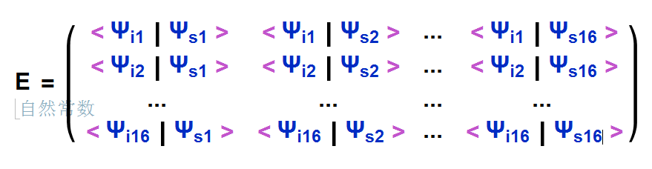
定义Sfidelity，Ufidelity
对于4个比特的情况，分别定初态为0000、0001~1111共16个基矢，进行态演化，得到末态，构成模拟的演化矩阵$U_{sim}$，Sfidelity就是这十六个态演化保真度的平均值
由理想的演化矩阵$U_{ideal}$计算E = ${U^{+}}_{ideal}$ $U_{sim}$，则Ufidelity=abs(tr(E))。(E的理想形式是单位矩阵I)
这个Ufidelity是整个希尔伯特空间保真度平均值的下限

Slide 4

旋转坐标系的定义
现在旋转坐标系频率选取一般都为周围比特状态为0时的共振频率f01，这就会导致一个问题：在这个旋转坐标系下，比特间的耦合导致的频率偏移并不是ZZ，而是NN，即周围比特为0时，没有频率偏移；周围比特为1时，有频率偏移。
这样通过加X波进行dynamical decoupling 不会消掉耦合导致的能级偏移，而是无论周围比特状态如何，固定积累一个相位，需要利用施加在比特上的相位门调制

Slide 5
旋转坐标系的定义
如果将旋转坐标系的旋转频率改为周围比特全为0和全为1的平均值，则耦合导致的频率偏移为ZZ效应，通过施加X波可以有效进行decoupling，可以将周围比特导致的频率偏移消掉。

Slide 6
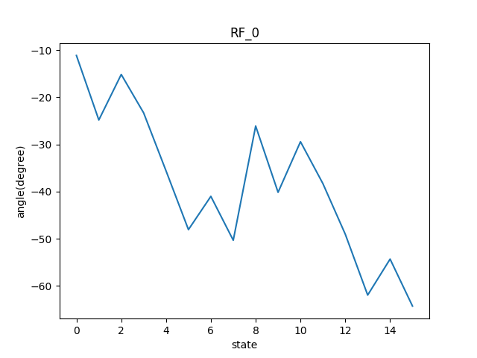
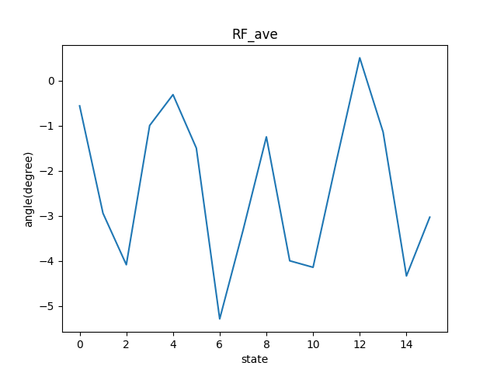
旋转坐标系的选取
横坐标为4个qubit状态0000,0001—1111，纵坐标为额外积累的相位，即上面E矩阵中复数对角元的角度
可以看到采用平均参考系，可以有效减少额外相位积累，而采用0态参考系，需要在施加门前，先对各个比特进行相位补偿

Slide 7
驱动强度选择
也是因为耦合ZZ导致了qubit频率变化，如果选择周围比特为0的频率进行驱动，就会导致周围比特为1时，X门的保真度不高；
所以我们选择了周围比特为0和1态时，共振频率的平均值，这样保证无论周围比特状态，X门都相对较好。

Slide 8
相邻频率选取
首先考虑做CNOT门的两个比特，将一个比特频率定为5.1G，另一个比特频率为(5.1-Δ)G，非简谐性为-250M，耦合强度分别为1.7M和3.7M
为了减小计算量，首先计算各个Δ下的，不同驱动强度能达到的保真度，以寻求一个普遍能得到较好保真度的驱动强度（减少一个自由度）

Slide 9
g = 3.7M
首先考虑耦合强度为3.7M的情况，将qubit0频率设为5.1G，qubit1频率设为(5.1-Δ)G，非简谐性为-250M
固定耦合强度g和detuning Δ，观察不同驱动强度下，保真度的变化，以寻求固定g和Δ下，普遍较好的驱动强度（保真度为Ufidelity，以下不特殊说明均为Ufidelity）
下面图中的标题格式为：g_ Δ（单位为G）

Slide 10
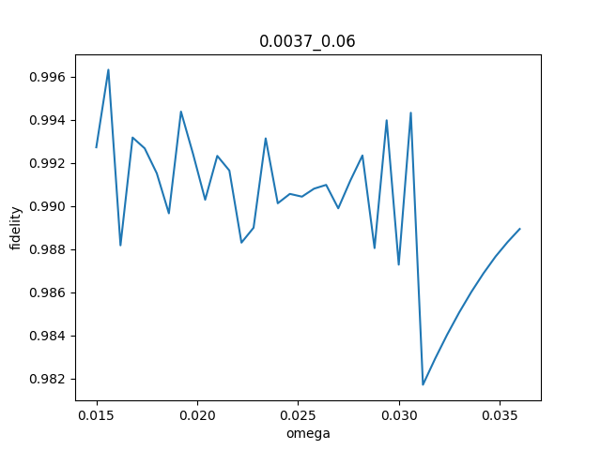
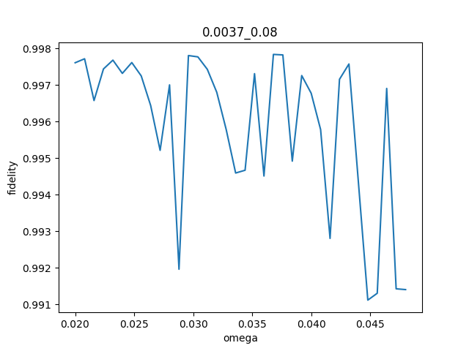
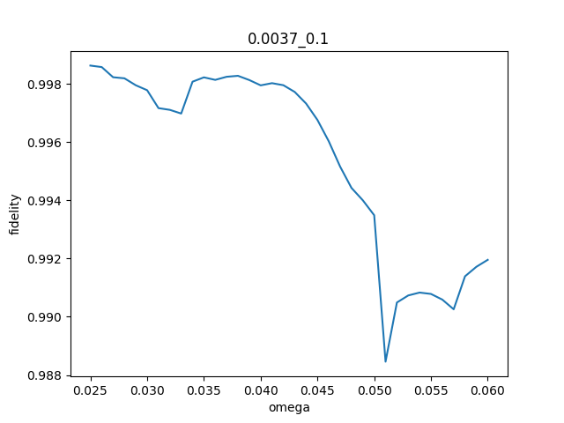
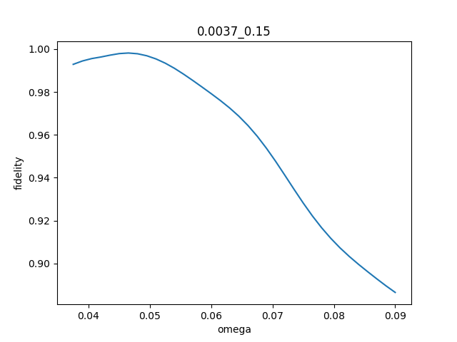
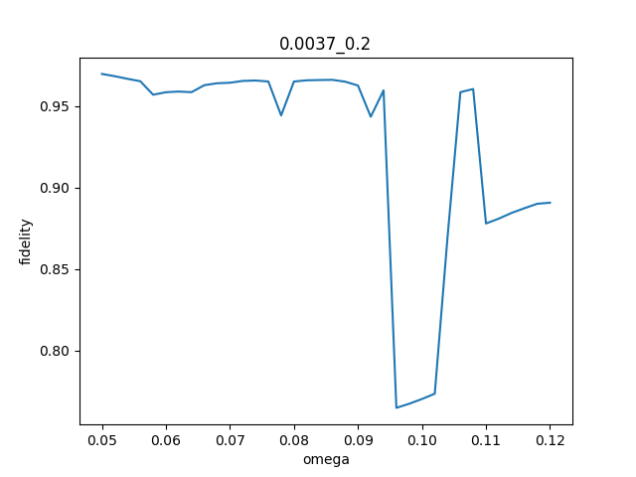
g = 3.7M

Slide 11
g = 3.7M
由上面几幅图可以得出：
在g = 3.7M时，当驱动强度大概在0.4 Δ附近时，普遍能获得较好的保真度
对于g = 3.7M，当Δ小于150M时，保真度还能保证比较高，再高的Δ，保真度就会下降。 Δ至少应该小于150M

Slide 12
g = 1.7M
再考虑耦合强度为1.7M的情况，将qubit0频率设为5.1G，qubit1频率设为(5.1-Δ)G，非简谐性为-250M。
固定耦合强度g和detuning Δ，观察不同驱动强度下，保真度的变化，以寻求固定g和Δ下，普遍较好的驱动强度
下面图中的标题格式为：g_ Δ（单位为G）

Slide 13
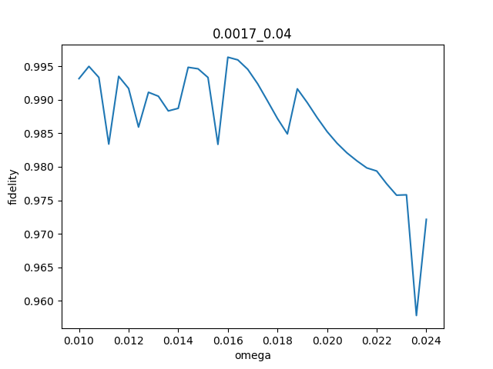
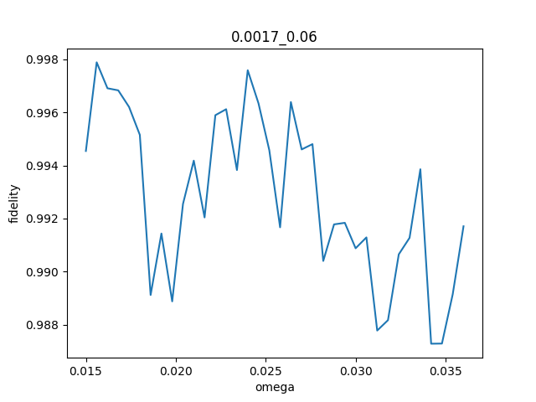
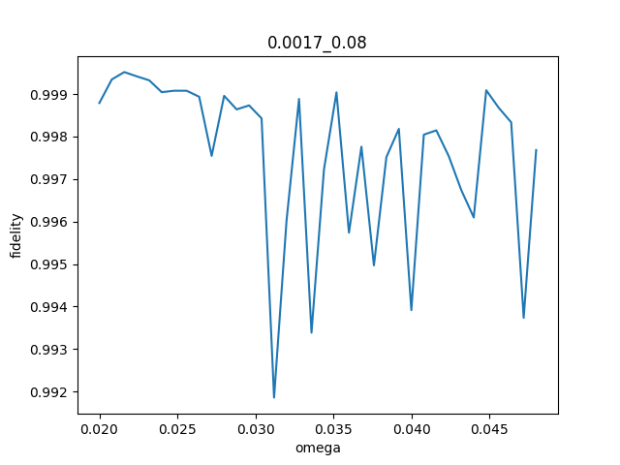
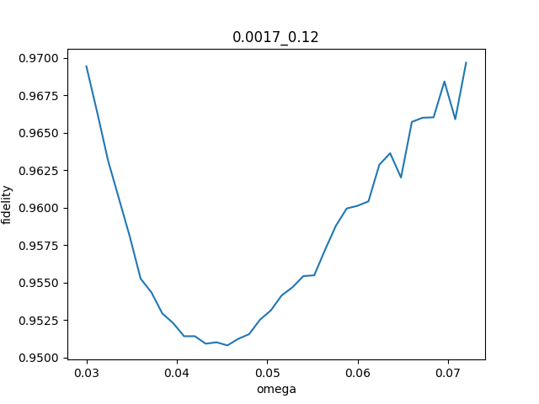
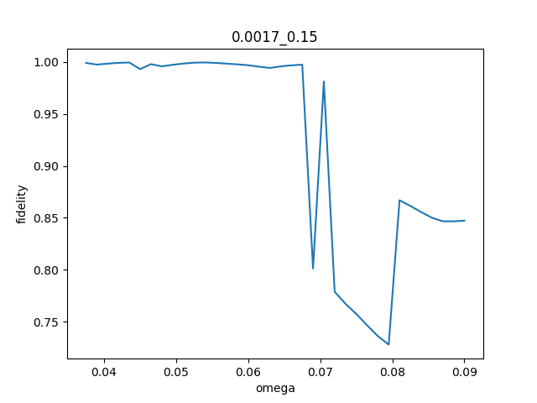
g = 1.7M

Slide 14
g = 1.7M
由上面几幅图可以得出：
在g = 1.7M时，当驱动强度大概在0.4 Δ附近时，普遍能获得较好的保真度
第四张图， Δ=0.12G的结果可能是寻优的迭代次数不够，没有找到最优解。因为主要想得到普遍较好驱动强度，所以这个问题就暂时忽略了。

Slide 15
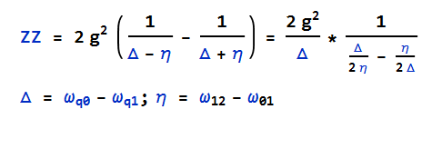
相邻比特频率选取
因为改变Δ会改变门的时间T，但是同时也会改变ZZ效应积累的额外相位，为了平衡这两种影响，选用ZZ效应积累相位π/4时，可以完成的CR门个数N作为标准，使这个N尽可能大。
接下来将驱动强度固定在0.4 Δ，对不同Δ下的门的保真度进行寻优，得到对应的时间和保真度，以及门个数N；
考虑g = 3.7M和g = 1.7M两种情况
ZZ效应计算公式为：计算Q1对Q0的ZZ效应

Slide 16
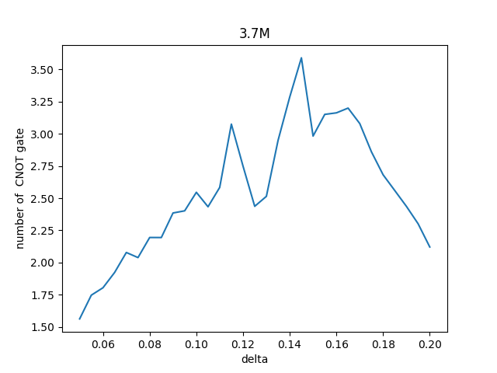
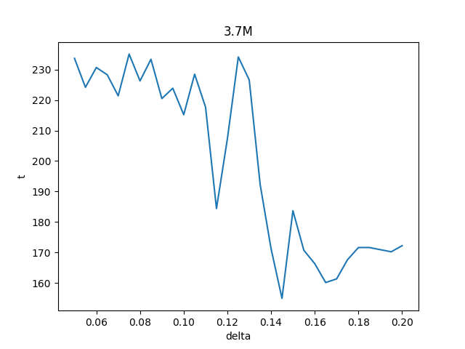
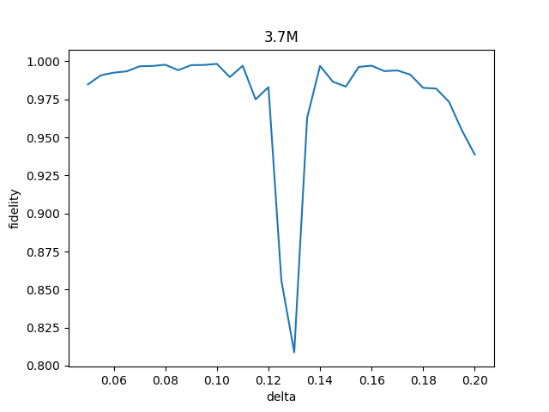
g = 3.7M

Slide 17
g = 3.7M
从上面三幅图来比较，综合考虑门的保真度、时长和门的个数N，则最优选择为：当Δ为160M时，N最大为3.2左右，一个CR门总时长为170ns左右，保真度为99.7.
或者考虑能级排布更紧密一些，当Δ为100M时，N最大为2.5左右，一个CR门总时长为215ns左右，保真度为99.8
保真度在Δ为125~130M时有个较大的谷，演化过程有极大的能级2泄露，因为这时驱动频率恰好在该比特0-2频率的一半，比特直接由0激发到2

Slide 18
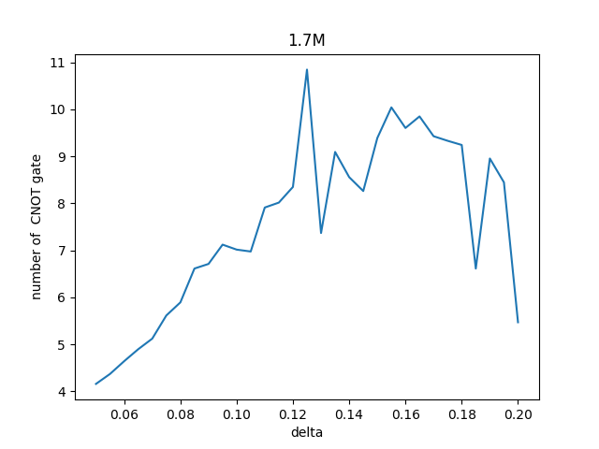
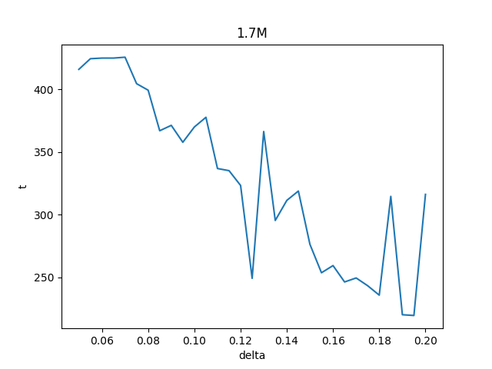
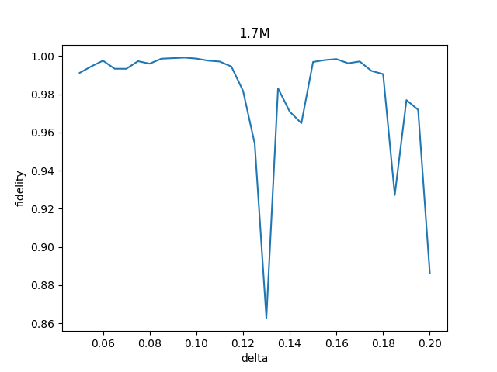
g = 1.7M

Slide 19
g = 1.7M
从上面三幅图来比较，综合考虑门的保真度、时长和门的个数N，则最优选择为：当Δ为160M时，N最大为9.6左右，一个CR门总时长为260ns左右，保真度为99.8。
或者考虑能级排布更紧密一些，当Δ为100M时，N最大为7.9左右，一个CR门总时长为336ns左右，保真度为99.7
保真度在Δ为125~130M时有个较大的谷，演化过程有极大的能级2泄露，因为这时驱动频率恰好在该比特0-2频率的一半，比特直接由0激发到2

Slide 20
相邻比特能级排布
这里利用了假设，驱动强度等于0.4 Δ，以减小计算量，且保证不同Δ普遍能获得较好保真度，但是对于很多Δ，改变驱动强度也可以很好保持较好保真度，且可以减小门时间，也就是还有继续改良的空间，这里只是提供了一个可以明确得到下限。
从结果来看应该选用g=1.7M，相邻比特间隔为160M，这样门的个数N比较大；
由于cost function的凸性不好，利用quasi-Newton和Nelder-Mead方法总是限于局域最优值，所以采用了遍历搜索的方式，现在准备利用SUSSADE，看能不能直接找到更好的解

Slide 21
Qubit频率选取
现在有两种排布方案，一种是W型结构，在一定频率范围内，先由高到低，再由低到高；另一种是一高一低的target-control-target方案。现在对两种方案进行对比
W型方案，主要是相邻比特间的影响，如果频率太近，相邻比特间的耦合效应就会很强，对CR，X门保真度都有影响；如果太远，CNOT门保真度会相对较差，主要是距离相邻比特能级2太近了
TCT方案，主要是次临近两个target qubit影响，如果两个target频率接近，当驱动一个target时，另一个也会有一定的驱动，造成保真度下降；T-C之间的关系与W型的相邻比特间关系近似

Slide 22
Qubit频率选取
两种方案主要是分别受到临近和次临近影响，现在主要研究做CNOT门的两个比特的临近比特和次近邻比特影响
将之前的两比特拓展到4比特，比特1和比特2是做CNOT门的比特，比特1频率5.1G，比特2频率4.94G，能级差160M；
四个比特耦合强度都为1.7M，非简谐性250M；
保持qubit1和2不变，分别改变qubit0和qubit3的频率，观察保真度变化，从而得出在现有耦合强度下（1.7M），近邻比特和次近邻比特能级差距的下限

Slide 23
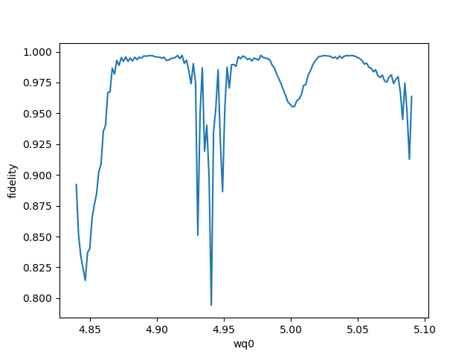
次临近影响
改变比特0频率：当qubit0逐渐接近qubit1的1-2频率4.85G时，保真度下降，随后上升；当qubit0频率接近qubit2频率4.94G时，保真度下降，随后又有一个上升；当频率接近5.0G时保真度下降，原因未知；最终接近比特1的0-1频率5.1G，保真度下降。（固定比特3频率为4.78G）
如果要保证Ufidelity仍大于0.99，比特0频率与比特2频率4.94G，相差至少要20M以上，说明次临近比特频率差至少为20M

Slide 24
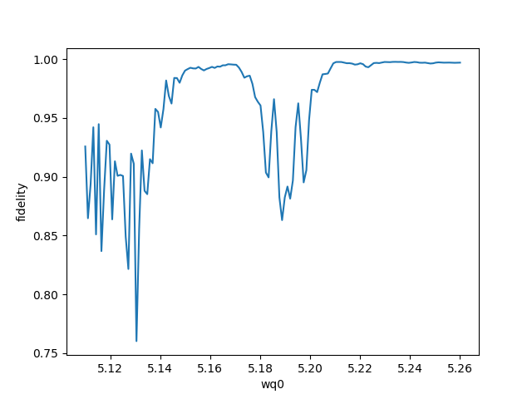
临近比特影响
继续改变比特0频率，大于比特1，类似W型排布：当qubit0远离qubit1频率5.1G，保真度逐渐增大；当比特0的1-2能级接近比特2的0-1能级时，驱动比特2的同时也会驱动比特0，所以在5.19G附近保真度下降
要保证Ufidelity仍大于0.99，比特0与比特1的能级差要大于50M，即临近比特频率差最好要大于50M

Slide 25
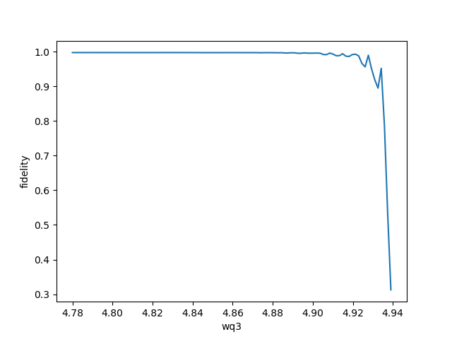
临近比特影响
改变比特3频率，小于比特2，类似W型排布：当qubit3远离qubit2频率4.94G，保真度逐渐增大；（保持比特0频率为5.260G）
要保证Ufidelity仍大于0.99，比特0与比特1的能级差要大于40M，即临近比特频率差最好要大于40M

Slide 26
总结
综上所述，在非简谐性固定在-250M的情况下，相邻比特间能级差为160M；
排列方式选为W型，以消除次临近的影响，即不会同时驱动两个比特。
在W型的上拐角处，最高点两侧的比特频率差可以分别选择为160M和80M（或185M，并不是太好）

Slide 27
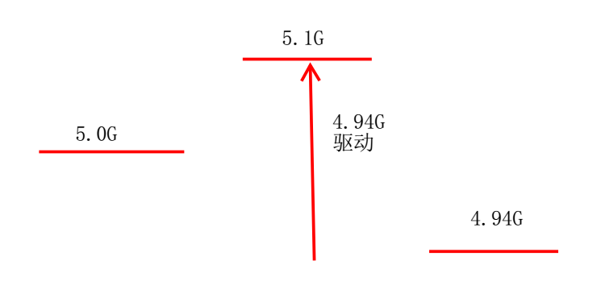
问题
当两个做CNOT门的比特相差160M时，control qubit另一边的比特如果频率差100M，会使门的保真度下降，原因还未明。（对能级排布有较大影响）

Slide 28
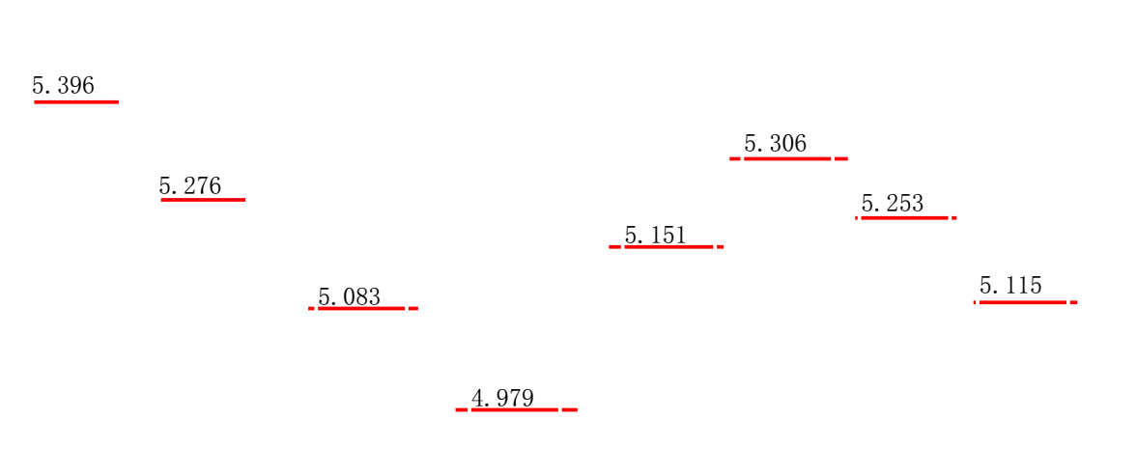
IBM的Qubit频率选取
先看IBM16比特的能级排列，IBM16比特能级上下两层排列如下图：

Slide 29
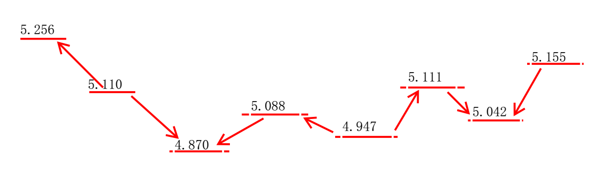
IBM的Qubit频率选取

Slide 30
IBM的Qubit频率选取
上面一行能级排列是比较明显的W型结构，在一定频率范围内，先由高到低，再由低到高，并不是一高一低这种排列
下面一行排列的比较混乱，既有由高到低排列，又有一高一低这种排列
整体比特的频率范围在4.870G到5.400G之间
相邻比特最小频率差为40M，发生在上下两行连接的Q8和Q9之间，同一行最小频率差为69M，发生在Q11和Q10之间，频率间隔最大是240M，发生在Q15和Q14间
次近邻比特最小频率差为19M，发生在Q2和Q0之间，同一行间次近邻频率差最小为22M，发生在Q13和Q11之间

